Slide 1
Robindranat Thakur hayoti va ijodi
8-sinf Adabiyot

Slide 2
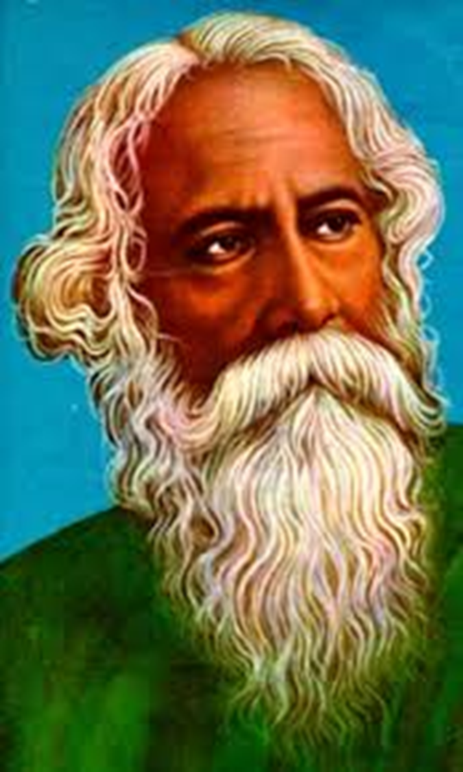
Kun hikmati
Muzaffar g`olibona
Parvoz aylab bearmon,
Sinoatlar bag`ridan
To abad topgil makon (R.Thokur)

Slide 3
O`tilgan mavzuni takrorlash. “ Aqliy hujum”metodi
1. Fuzuliy ijodi qaysi o`zbek shoirlarining ijodi bilan chambarchas bog`liq?
2. Fuzuliyning otasi haqida nimalar bilasiz?
3. Fuzuliyning turkiy devonidan qanday janrlar o`rin olgan?
4.Fuzuliyning “Mani jondan o`sondirdi”… g`azalidagi o`sonmoq so`zining ma’nosi nima?
5. Fuzuliy Alisher Navoiyga qaysi asarida ta’rif beradi?
6.Fuzuliy Navoiyga qanday ta’rif beradi?
7.Shoir qachon va qayerda dunyoga kelgan?
8.Fuzuliy qaysi tillarda devon tuzgan?
9. Shoir g`azallarining asosiy mavzusi nima?
10.Fuzuliyning sof turkiy so`zlarni aks ettiruvchi g`azalining nomi nima?

Slide 4
“Qo`shningni top” metodi
  ishq zavqini
bemor
  zavqning shavqini
ishqi bor
  vaslning davosi qadrin
tashna

Slide 5
“Qo`shningni top”
“So`r” radifli g`azaldan bir-biriga mos tushunchalarni aniqlang..
bedor
Xabarsiz mastlar ahvolini
hushyor
Ko`z yoshlaring ahvolini
Do`st
Shamdek yonishimni

Slide 6
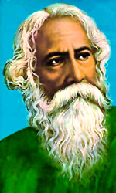
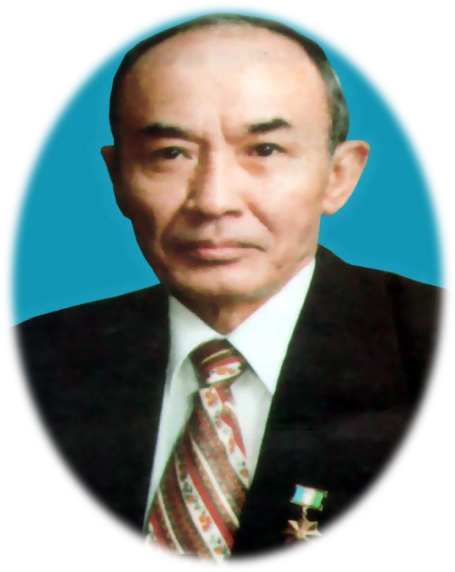
Yangi mavzu:
Robindranath Thokurning hayoti va ijodi
Aziz o`quvchim, bu ikki suratda siz qanday uyg`unlik sezyapsiz?

Slide 7
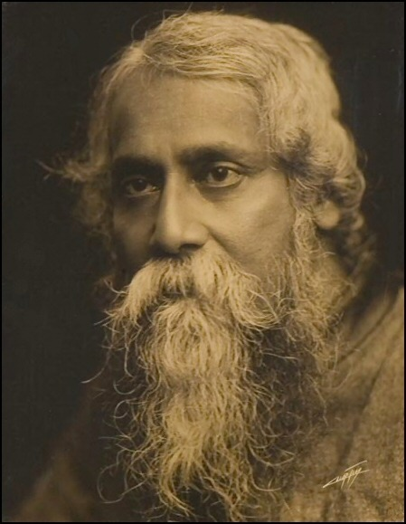
R.Thokur haqida 5 ta fakt
Bastakor
yozuvchi
tarbiyashunos
Nobel mukofoti
sovrindori
shoir

Slide 8
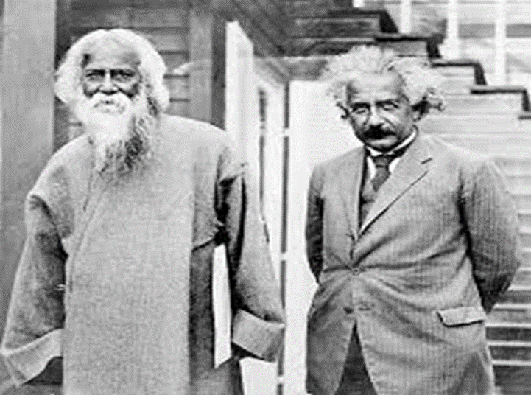
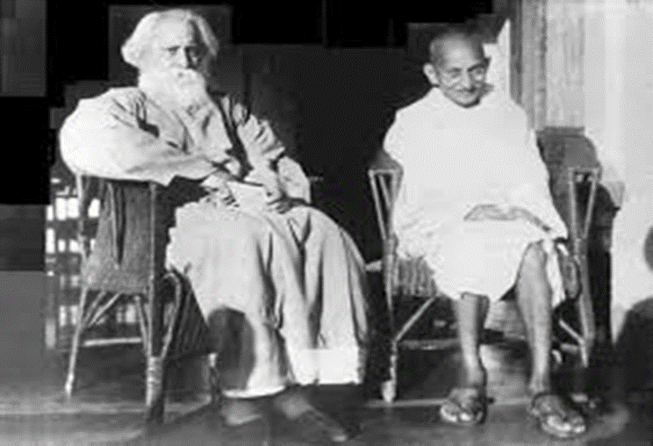
Ikki buyuk vatanparvar:
R.Thokur va Mahatma Gandi
Ikki daho:Thokur va Albert Eynshteyn

Slide 9
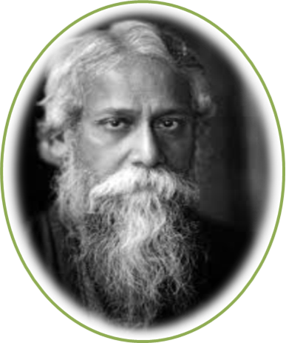
1861-yil7-mayda tig`ilgan
1884-1991-yil hindiston Milliy kongressida qatnashdi
1941-yil vafot etdi
1882-yil ilk she’riy to`plamini e’lon qildirdi
1878-1880-yillar London universitetining kollejida ta’lim oldi

Slide 10
Adib mustamlaka yillarida Hindistonda hukm surgan tushkun ahvol, ingliz istilochilari tomonidan qo'rqoq, yuvosh, mute’ avomga aylantirilgan yurtdoshlari taqdirini, bitta-yarimta insonning yurak yutib aytgan so'zi yoki qilgan ishi shamolga sovurilayotganligini «Nur va soyalar» hikoyasida yorqin tasvirlagan.
Ushbu asar jafokash hind xalqini qullikda ushlab turishga intilgan ajnabiy mustamlakachilar va ularga zulm pichog'ini qayrab bergan mahalliy amaldorlar haqida bitilgan aybnoma kabi o'qiladi.

Slide 11
1-topshriq
*Hindiston ozodligini, uning kelajagini ma’rifatda ko`rdi. U ozodlikka, avvalo, savodxonlik, ma’rifatga oshnolik, g`alat va jaholatni yengish orqaligina erishish mumkin deb hisoblaydi. Shu jihatdan Thokur qaysi ma’rifatparvar bobolarimizni eslatadi?
______________________________________________________________________________________________________________________________________________________________________________________________________________________________________________________________________________________________________________________________________________________________________________________________________________________ _______________________________________________________

Slide 12
2-topshiriq
*Hindiston haqida gapirar ekanmiz, qaysi buyuk bobokalonimiz nomini yodga soladi?
*Xalqlarimiz o`rtasidagi do`stlik rishtalarining asoschisi aslida kim?
_______________________________________________________________________________________________________________________________________________________________________________________________________________________________________________________________________

Slide 13
3-topshiriq
*Davlatlar, millatlarni birlashtiradigan buyuk vositalarning eng asosiysi nima?
* “SHUBXA”HIKOYASI MUALLIFI
___________________________________________________________________________________________________________________________________________________________________________________________________

Slide 14
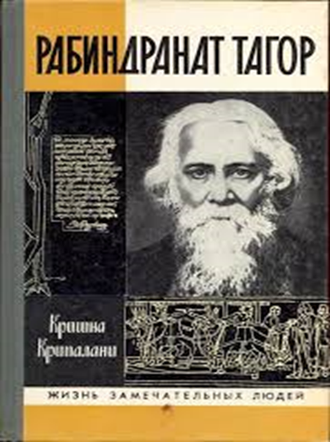
4-topshiriq
R. Tagorning pok insoniy muhabbat ulug'langan asarini belgilang.
A. «Tonggi qo`shiqlar»
B. «Donishmand Roja»
C. «Suratlar va qo'shiqlar»
D. A va C

Slide 15
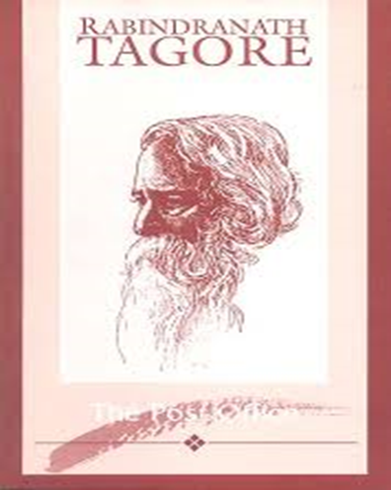
5-topshiriq
R. Tagorning mustamlakachilik zulmi va ijtimoiy adolatsizlik qoralangan asarini belgilang
A. «Tonggi qo'shiqlar»
B. “Suratlar va qo`shiqlar”
C. «Oqshom qo'shiqlari»
D. «Bibha sohili»

Slide 16
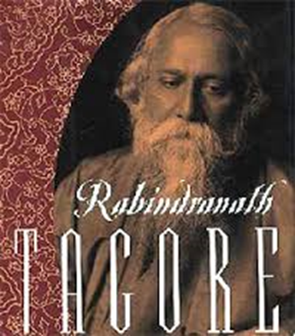
6-topshiriq
R. Tagor asosan qaysi tilda ijod qilgan?
A.Bengal tilida
B.Ingliz tilida
C.Hind tilida
D.ford tilida

Slide 17

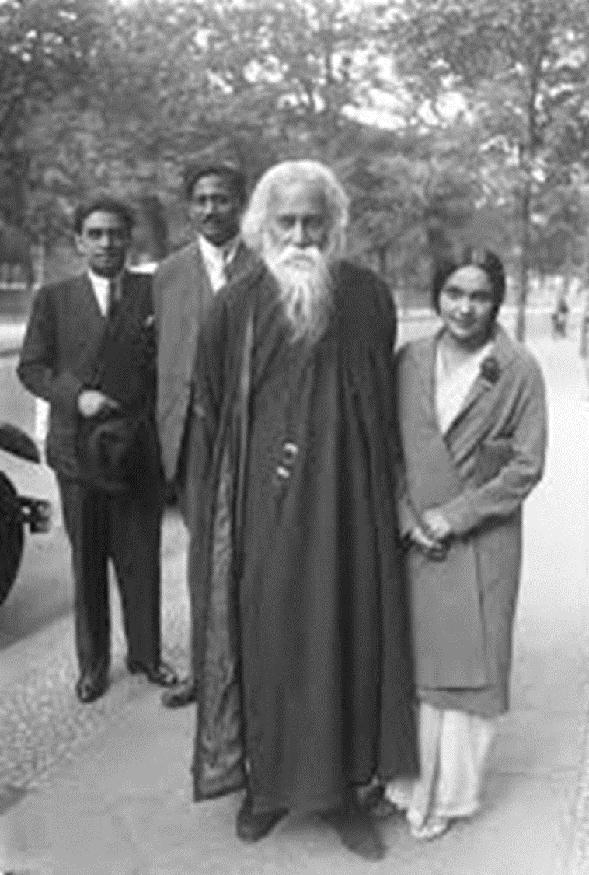

Slide 18
UYGA VAZIFA
* “Erkinlik-oliy ne’mat” o`z shaxsiy fikrlaringizni ijodiy ish tarzida yozib keling.
* Hindiston va O`zbekiston respublikalari bayrog`ini chizishga harakat qiling.

Slide 19
E’tiboringiz uchun rahmat

